Slide 1
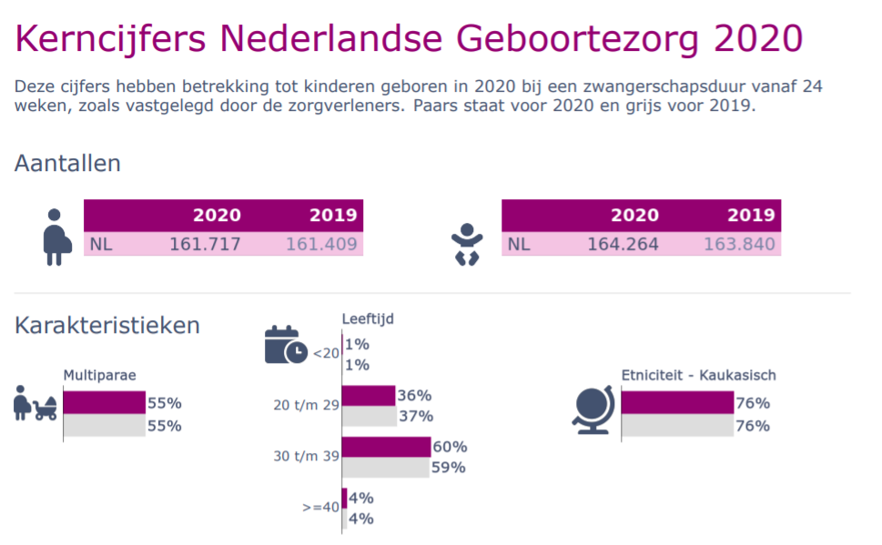
Kerncijfers 2020

Slide 2
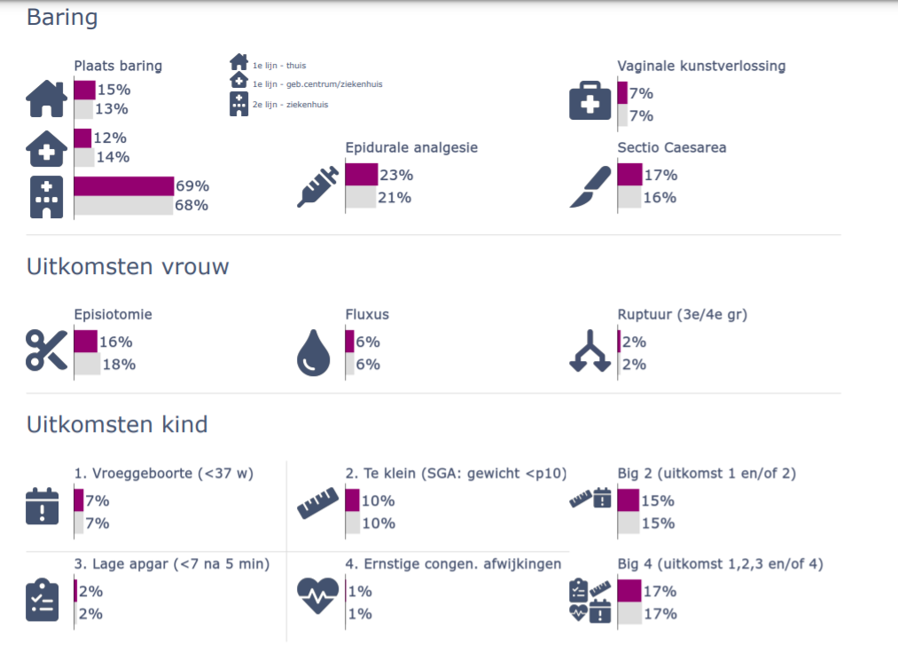
Kerncijfers 2020

Slide 3
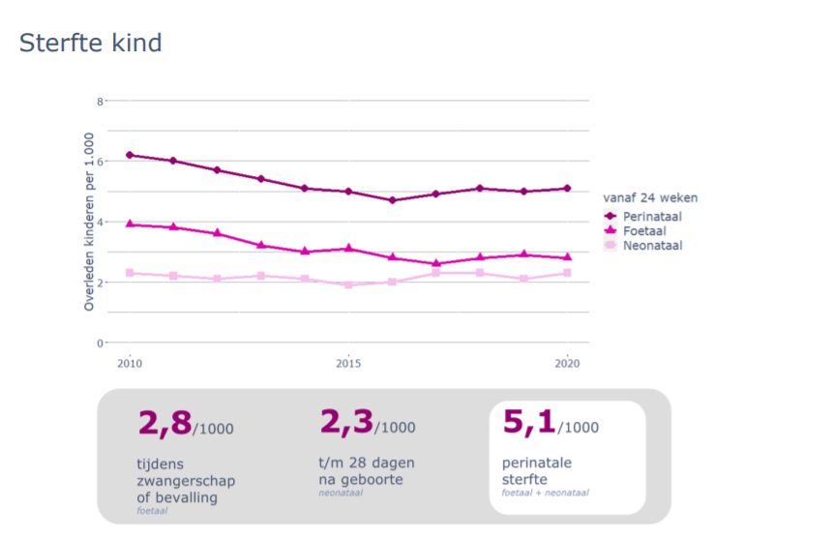
Kerncijfers 2020

Slide 4
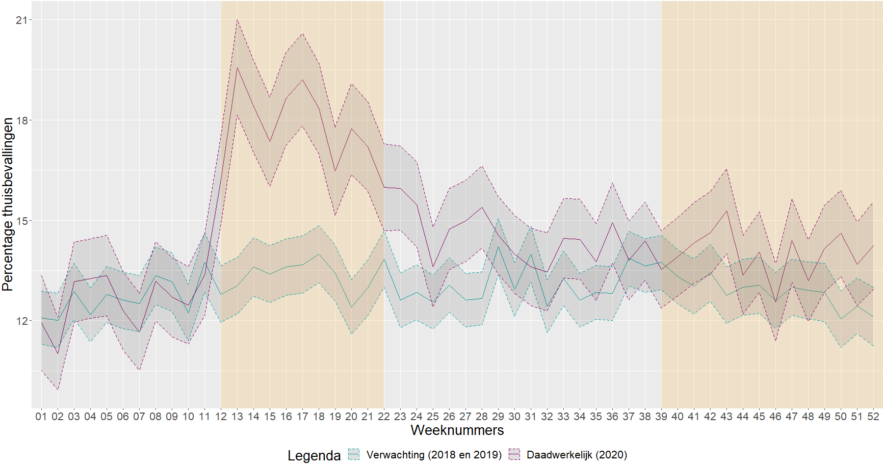
Percentage thuisbevallingen per week in 2020 De paarse lijn is het daadwerkelijke percentage per week, de grijze lijn het verwachte percentage op basis van de 2018 en 2019-cijfers.

Slide 5
